Slide 1


청년취업아카데미 교육
David Kim(wookhyun.kim@oracle.com, 02-3145-4209)
Oracle University Sales Rep.

Slide 2
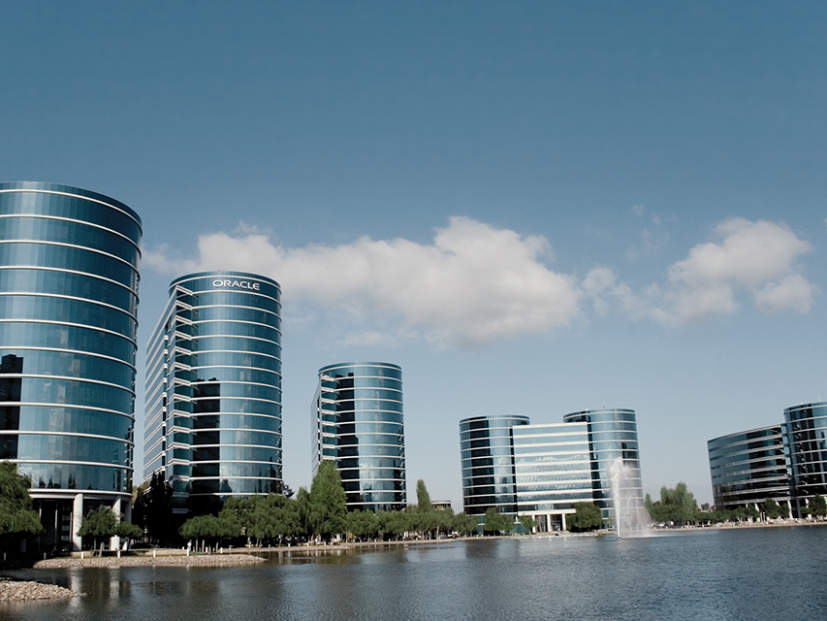
Oracle Corporation Global
1. 회사소개
기 업 현 황
대표자(Executive Chairman & CTO) | Lawrence J. Ellison
CEO | Safra Catz, Mark V. Hurd
설립 년도 | 1977년 6월
본사 위치 | 500 Oracle Parkway Redwood City, California, USA
R&D 지출액 (Since 2004) | 340억 달러 (USD)
연간 매출액 (FY 2016) | 420억 달러 (USD) (약50조원)
종업원 수 | 전세계 약 180,000명
Notes:
We continue to have one of the largest footprints in the IT training industry and are continuing to expand our portfolio to include more curriculum areas to align with Oracle’s expanding product stack and offer more on demand training courses that will help organizations train their teams more quickly and cost-effectively.
****
Countries supported: 89
Languages supported: 28
Instructor-led course titles: 2,723
Students trained per year: 300,000+
Worldwide locations: 297
In-Class training sessions per week: 600
Live Virtual Classes per week: 90
Oracle education partners: 2,479
Oracle certified professionals: 1.3 million

Slide 3






오라클 경쟁사
1. 회사소개
Notes:
We continue to have one of the largest footprints in the IT training industry and are continuing to expand our portfolio to include more curriculum areas to align with Oracle’s expanding product stack and offer more on demand training courses that will help organizations train their teams more quickly and cost-effectively.
****
Countries supported: 89
Languages supported: 28
Instructor-led course titles: 2,723
Students trained per year: 300,000+
Worldwide locations: 297
In-Class training sessions per week: 600
Live Virtual Classes per week: 90
Oracle education partners: 2,479
Oracle certified professionals: 1.3 million

Slide 4
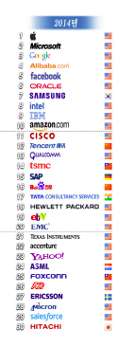
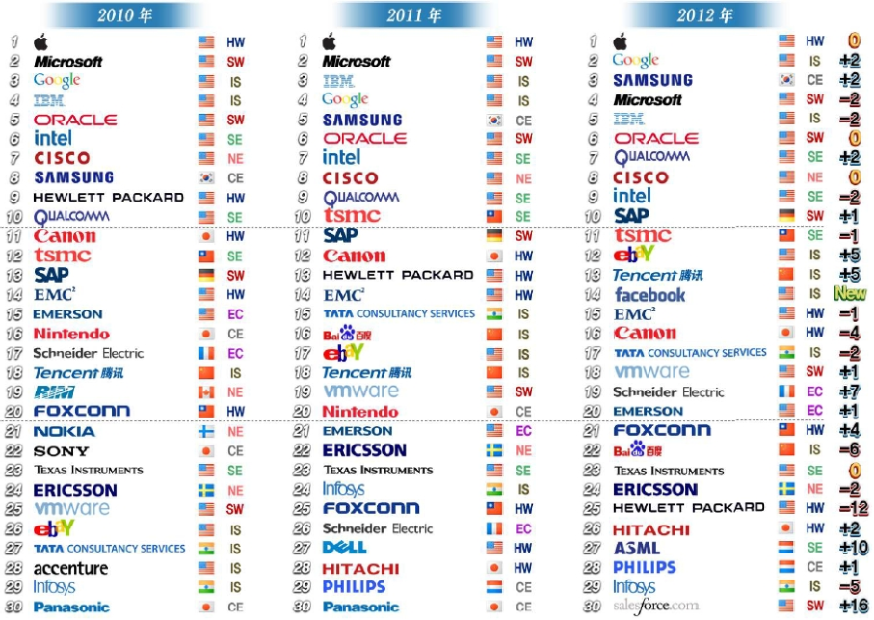
1. 회사소개- IT 기술
Source: 2015.06 NIPA
Notes:
IT학과 학생들이면 IT 어떤 회사가 있는지 기술력에 대한 정보도 알면 좋을것 같아 준비 한 장표구요 / 예전에 2010이전에는 하드웨어 업체들이 상위권에 분포 되어 있었는데
2010 도 부터 PC 시대가 저물고 모바일 컴퓨팅 시대가 열린 해로 평가 받고 있습니다. 아이폰의 애플이 2000년대 부터10년간 부동의 1위였단 MS를 제치고 올라온 해이다, 보면 저희 오라클은 1위는 못했는데 꾸준히 5~6위 머물고 있죠
과거 80년대 90년대 에는 쉽게 설명하면 하드웨어 기업 IBM 이 1위 였다. 그리고 통신업체들 시스코 노키아 에릭슨 등 그러나 이유는 요즘 IT 업계 트렌드인 클라우드, 빅데이타, IOT 등등이 결국 DATAbase위에서 구동이 되기 떄문에 시장은 더욱 커질 것이다

Slide 5

World No.1 Enterprise Software Company
1. 회사소개
오라클은 Global 기업들이 필요로 하는 모든 Level에 대하여 Open Architecture로 구성된 IT의 Solution을 제공하며, 산업의 표준을 세워나가고 있습니다
Oracle Today
Leader in Key Markets
370,000 Total Number of Customers
285,000 Database Customers
65,000 Oracle Applications Customers
90,000 Oracle Fusion Middleware Customers
250,000 Midsize Customers
Over 30,000 Partners
Approximately 106,000 Employees
29,000 Developers and Engineers
14,500 Support Professionals
20,000 Consultants
Supporting Customers in Over 145 Countries
98% of Fortune Global 500 are Oracle Customers
Database
Database on Solaris
Database on Linux
Database on SAP
Data Warehousing
Embedded Database
Development Language - Java
Middleware
Application Servers
Identity and Access Management
Unix Server
Tape Storage
Project Portfolio Management
CRM
Retail
Communications
Human Capital Management
Financial Services
Banking
Insurance
Public Sector
Professional Services
Life Sciences
Transportation
Construction
Discrete Manufacturing
Enterprise Performance Management

Slide 6
1. 회사소개
오라클은 고객의 다양한 요구를 충족시킬 수 있는 플랫폼인 운영체제, 서버인 Oracle DBMS, 비즈니스 솔루션 전사적 자원 관리(ERP) 패키지, 데이터 웨어하우스 솔루션, 정보의 완벽한 보호를 위한 보안 제품, 어플리케이션 서버 등에 이르기까지 통합 솔루션을 제공합니다.
유일한 End-To-End Total Service 제공
ERP 컨설팅
BPR 컨설팅
DW 컨설팅
교육 / 훈련
인터넷 플랫폼
E-Business 솔루션
E-Business Suites
ERP 솔루션
SCM 솔루션
CRM 솔루션
DW 솔루션
Industry 솔루션
On-Demand 솔루션
사업 영역 및 제품
Oracle Linux/Solaris 11
Oracle VM
Oracle Database
Development Tools
Mobile Computing
Oracle Application Server
System management
Integration Server
N/W Services & Security

Slide 7














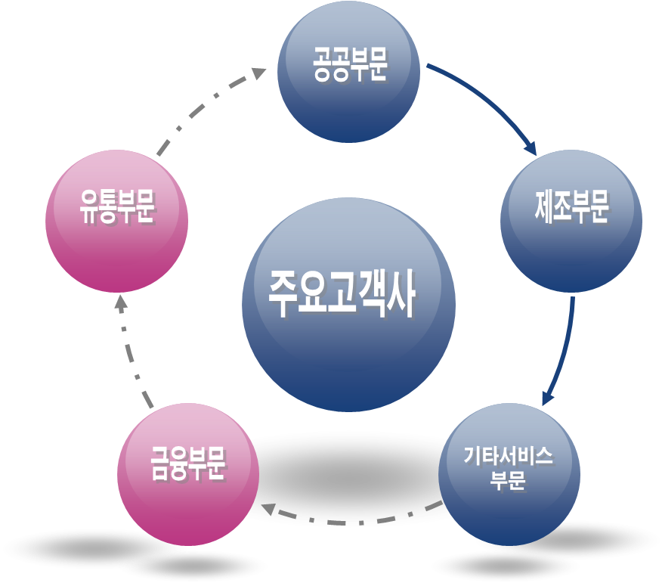

























2. 오라클 DB 분포 현황 및 인력 수요
국내 산업의 많은 부분에서 오라클 DB가 사용되고 있으며 이에 오라클 DB 전문인력을 필요로 하고 있습니다.
Oracle #1 RDBMS Vendor (Korea)

Slide 8
3. 과정소개
기업요구 기반 과정 설계(IT 분야 신입사원 교육 과정)
시간 일자 | 1교시 | 2교시 | 3교시 | 4교시 | 5교시 | 6교시 | 7교시 | 8교시
 | 09:00 ∼ 10:00 | 10:00 ∼ 11:00 | 11:00 ∼ 12:00 | 13:00 ∼ 14:00 | 14:00 ∼ 15:00 | 15:00 ∼ 16:00 | 16:00 ∼ 17:00 | 17:00 ~ 18:00
 | Java Programming | Java Programming | Java Programming | Java Programming | Java Programming | Java Programming | Java Programming | Java Programming
 | Java 실행환경 | 이클립스 개발환경 | Java 기초 문법 | Java 기초 문법 | Java 기초 문법 | Java 기초 문법 | Java 기초 문법 | Java 기초 문법
 | OOP 개념 | 클래스 작성법 | 클래스 작성법 | 메소드 오버로딩 | 메소드 오버로딩 | 생성자 | 생성자 오버로딩 | static / final 제한자
 | 상속 | 상속 | 다형성 | 다형성 | 추상클래스 | 추상클래스 | 인터페이스 | 인터페이스
 | Object 클래스 | String 클래스 | 예외처리 | 예외처리 | 유틸클래스 /API 활용 | 유틸클래스 /API 활용 | Collection | Collection
 | Java 입.출력 | Java 입.출력 | 멀티스레드 개념 | 멀티스레드 프로그래밍 | 멀티스레드 프로그래밍 | 스레드 동기화 | 네트워크 개념 | 기본 네트워크 프로그래밍
1일차 | 2일차 | 3일차 | 4일차 | 5일차
01월 26일 | 01월 27일 | 01월 28일 | 01월 29일 | 01월 30일
DBMS 개요 SQL종류/실습 환경 설정 데이터베이스 구조확인 기본 SELECT문 동작 다양한 조건에 맞는 data 조회하기 산술식의 NULL값 처리 | 데이터 정렬 (ORDER BY절) 논리연산자를 이용한 조건 연결 문자함수, 숫자함수사용 날짜함수를 이용 변환형 함수 DECODE, CASE활용 방법 | 그룹함수란? 다중행 함수의 동작원리 GROUP BY, HAVING절 활용 조인 방법 ( equi 조인, non-equi 조인) 조인 방법 ( self 조인, outer 조인) Cartesian Product, Cross Join | 단일행/다중행 서브쿼리 비상관/상관 서브쿼리 EXISTS 서브쿼리 집합연산자를 활용한 SQL작성 DML을 활용한 데이터생성 및 변경 DDL을 활용한 Object 생성 | 다중 테이블 Insert 대량 데이터 관리 데이터 딕셔너리 다른 시간대에 대한 데이터 관리 Subquery를 활용하여 데이터 검색 정규식 표현
6일차 | 7일차 | 8일차 | 9일차 | 10일차
02월 02일 | 02월 03일 | 02월 04일 | 02월 05일 | 02월 06일
오라클 설치 데이터베이스 생성 오라클 메모리(SGA)구조 오라클 프로세스 작동 원리 파라미터 파일 오라클 데이터베이스 Startup/Shutdown | Alert log / Trace File관리 Listener 프로세스 생성 네트워크 구성파일 생성 테이블스페이스 관리 데이터베이스 유저 관리 권한 및 롤 관리 | 언두 테이터의 개념 언두 테이블스페이스 관리 데이터베이스 Audit 데이터베이스 동시성(LOCK)관리 Automatic Workload Repository Automatic Database Diagnostic Monitor | Advisory Framwork 통계 관리 Metric / Server Alert 자동 공유 메모리 관리(ASMM) 자동 메모리 관리(AMM) 자동 유지 관리 Job | Datapump 작동 원리 Datapump를 활용한 데이터 이동 SQL*Loader를 이용하여 데이터 로딩 External Table Directory Object Support Workbench

Slide 9
4. OCP Certification
교육과정 선정 – OCP Certification
Oracle Database의 대한민국 시장점유율이 50%가 넘습니다. 산업에서는 이와 같이 Oracle DB능력을 함양한 인재를 필요로 하고 있습니다. 이에 OCP자격증은 산업에서 필요로 한 자격증입니다.
OCM 취득자는 IT Market 에서 최상위 수준의 전문가가 될 것이며, 소속사 기술력의 상징입니다.
전체적인 시스템의 관리 및 개발, 보안, 프로젝트 프로세스 관리 등 최상위 레벨의 전문적인 Manager급으로 발전해 나갈 수 있습니다.
OCM
Oracle Certified
Master
고급기술의 습득을 통해 실무에서 가장 활발히 활동하는 중급 이상의 Engineer로 발전해 나갈 수 있습니다.
OCP
Oracle Certified Professional
기초 지식을 통해 IT분야에 처음 입문하며 관련실무 경험을 통해 중급 Engineer로 발전해 나갈 수 있습니다.
OCA
Oracle Certified Administrator
9

Slide 10

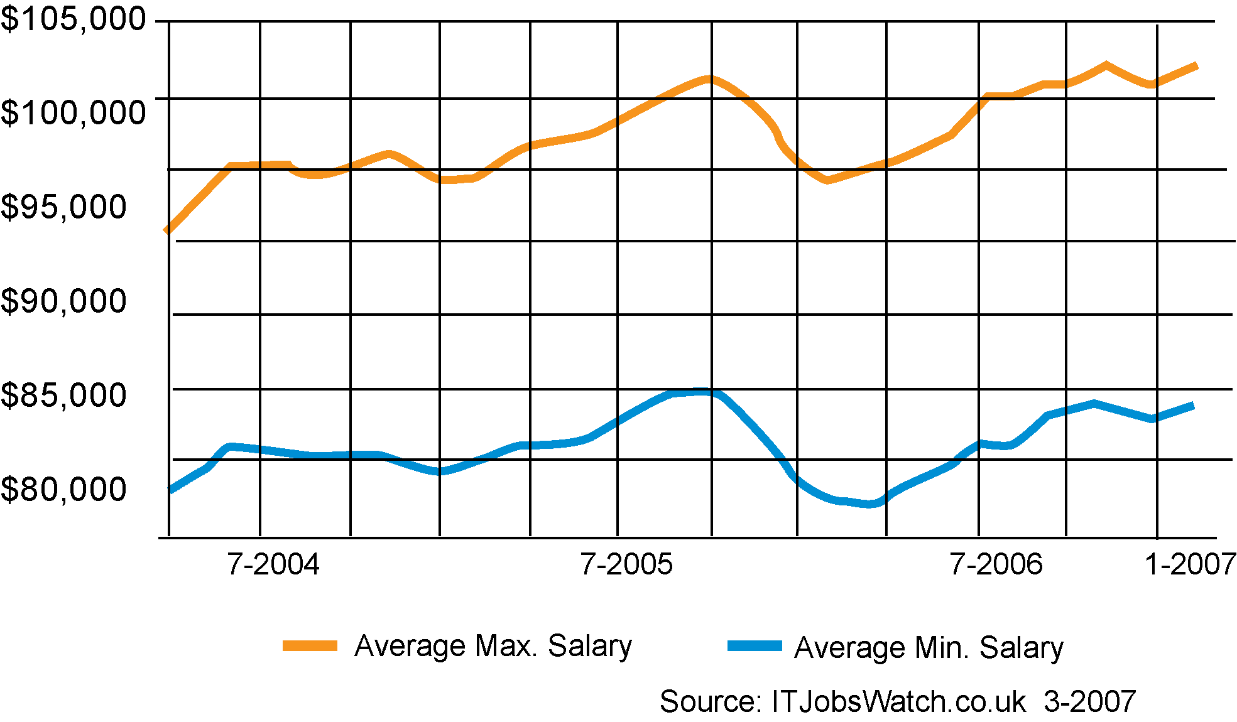
5. OCJP Certification
교육과정 선정 – OCJP Certification
자바는 개발언어뿐만 아니라 기술관련 용어 중 국내 1위의 검색 회수를 기록 하였습니다. 이는 기업들의 자바 인력에 대한 수요가 계속 증가하고 있기 때문입니다.
Java
.Net
C++
C#
Perl
Ajax
PHP
10

Slide 11
6. 청취교육 참가자 혜택: OCP 자격증
가
OCP국제공인자격증 취득 흐름도 및 혜택
SQL11g
[필수 교육비]
· Introduction to SQL: 1,983,857 원
· Administration Workshop I DBA : 1,983,857 원
· Administration Workshop II DBA : 1,983,857 원
Need SQL Voucher 1EA
EXAM 1Z0-051
Oracle Database 11g: SQL Fundamentals I
11gWSI
11gWSII
Need Non-SQL Voucher 2EA
[교육비 대신 공인 교제 구입으로 대체]
· Introduction to SQL: 155,000 원,
(약 600만원의 교육비 대신 155,000으로 Hands-on)
[시험 합격 노하우 제공]
· 합격률 Up
· 시험비 할인
EXAM 1Z0-052
Oracle Database 11g: Administration I
EXAM 1Z0-053
Oracle Database 11g: Administration II
Oracle Database 11g Administrator Certified Professional (OCP11g)

Slide 12
6. 청취교육 참가자 혜택: OCJP 자격증
나
OCJP국제 공인 자격증 취득 흐름도 및 혜택
OCJP 국제공인자격증 취득 흐름도
[일반 교육비]
· Fundamentals of the Java Programming 1,227,848 원
· Java Programming Language : 1,227,848 원
Fundamentals of the Java Programming
Language, Java SE 6
Java Programming Language, Java SE 6
None SQL Voucher 1EA
EXAM 1Z0- 851
Java Standard Edition 6 Programmer Certified Professional Exam
[교육 참가자 전원 OCJP 시험 대상 인정]
· 합격률 Up
· 시험비 할인
· 시험센터 운영
Oracle Certified Professional
Java SE 6 Programmer
12

Slide 13
7. 요약
집중 실무 교육을 통한 스펙 업
○ 교육장소: 국민대학교
○ 국비지원 무료 교육
○ 대상: 4 학년 재학생
○ 오라클 교육 수료증 제공
○ 한국생산성본부 수료증 제공
○ 오라클 국제 공인 자격증 취득 가능(OCP, OCJP, OCWCD, DB CLOUD)
교육 일반 사항
특별 지원 사항
13

Slide 14


